Slide 1
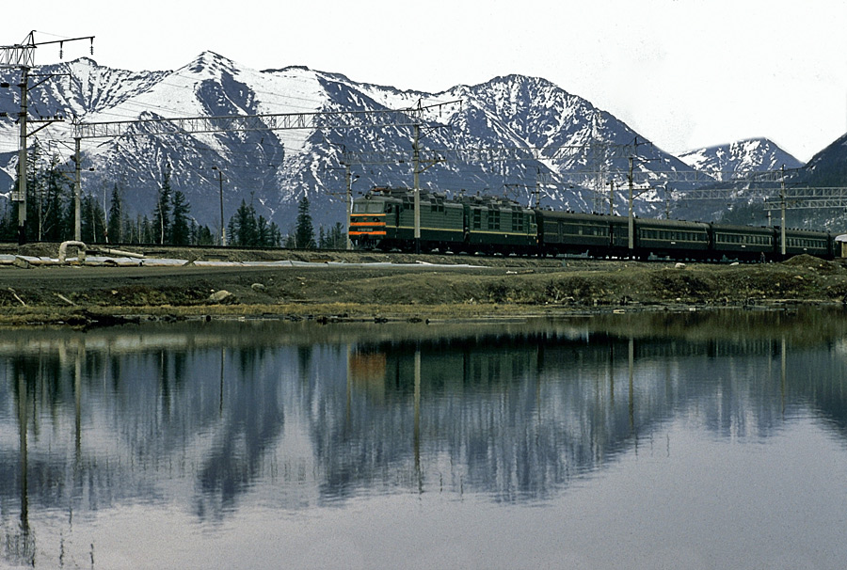
Байкало-амурская магистраль 40 лет
Министерство образования и науки РБ
ГБОУ СПО «Бурятский республиканский индустриальный техникум»
Разработчик: Парпаев Л.Э.

Slide 2
Общие сведения:
Длина основного пути Тайшет — Советская Гавань составляет 4287 км. БАМ проходит севернее трассы Транссибирской магистрали, ответвляясь от неё в Тайшете, пересекает Ангару в Братске, пересекает Лену в Усть-Куте, проходит через Северобайкальск, огибая с севера озеро Байкал, затем проходит через Тынду, пересекает Амур в Комсомольске-на-Амуре и заканчивается на берегу Тихого океана в Советской Гавани. Ответвления: на Усть-Илимск (215 км); на Чинейское месторождение (66 км); на станцию Бамовская (179 км); на Якутск (на конец 2010 года построено 930 км, продолжается стройка на участке Кёрдем —Якутск) (1078 км); на Эльгинское месторождение (300 км); на станцию Известковая (326 км); на Чегдомын (16 км); на станцию Волочаевка (351 км); на станцию Чёрный Мыс — дорога к заброшенной стройке подводного тоннеля на остров Сахалин (120 км).

Slide 3
Трасса магистрали
Трасса магистрали проходит в основном в гористой местности, в том числе через Становое нагорье, прорезая семь горных хребтов. Высшая точка пути — Муруринский перевал (1323 метра над уровнем моря); крутые уклоны при заходе на этот перевал требуют применения двойной тяги и ограничения веса поездов. На трассе дороги пробито десять тоннелей, среди них — самый протяжённый в России Северо-Муйский тоннель.
Трасса дороги пересекает 11 крупных рек, всего на ней построено 2230 больших и малых мостов. Магистраль проходит более чем через 200 железнодорожных станций и разъездов, более 60 городов и поселков.

Slide 4
Проектирование
В 1937 году определено общее направление трассы БАМа: Тайшет — Братск — северная оконечность Байкала — Тындинский — Усть-Ниман — Комсомольск-на-Амуре — Советская Гавань.
При этом участок между Тындой и Нижнеангарском ещё не мог быть запроектирован, так как не имелось карт этой местности. Это направление стало основным направлением работы самолётов аэрофотосъёмки с 1938 года. Для проведения работ были закуплены гидросамолёты МП-1бис, на которых было установлено оборудование для аэрофотосъёмки. Пять машин поступило в НКПС в конце лета 1937 года, позже дополнительно было заказано ещё два самолёта, они прибыли в распоряжение ведомства в 1939 году.

Slide 5
Начало строительства
В мае 1938 года Бамлаг был расформирован и на его базе было создано шесть железнодорожных ИТЛ. В 1938 году началось строительство западного участка от Тайшета до Братска, а в 1939 году — подготовительные работы на восточном участке от Комсомольска-на-Амуре до Советской Гавани.
Крупная узловая железнодорожная станция в Тынде
В январе 1942 года по решению Государственного Комитета Обороны с построенного к этому времени участка Бам — Тында были сняты звенья пути и мостовые фермы для строительства железнодорожной линии Сталинград —Саратов — Сызрань — Ульяновск (Волжская рокада).

Slide 6
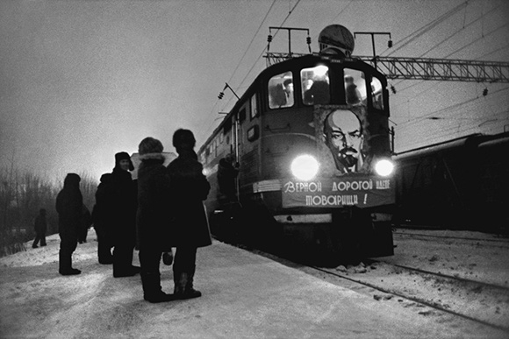
Первый поезд

Slide 7
Объем перевозок
К 1997 году грузопоток по БАМу сократился вдвое по сравнению с пиковым на тот момент показателем 1990 года (в сутки проходило лишь несколько составов). К 2009 году объём грузоперевозок по направлению Тайшет — Тында — Комсомольск снова вырос и составлял примерно 12 млн. тонн в год. Вместе с тем, даже при таких объёмах перевозок дорога остаётся нерентабельной.
На 2009 год весь БАМ перевозил ежегодно около 12 млн. пассажиров — чуть более 1 % пассажирских железнодорожных перевозок всей России.

Slide 8
Планы развития
В советское время существовали планы строительства железнодорожной линии от БАМа по направлению на Чукотский полуостров. Планировалось также, что через Берингов пролив будет проложен тоннель и это позволит соединить железнодорожную сеть СССР с железными дорогами на Аляске.
В феврале 2006 государственная компания ТВЭЛ и корпорация «Металлы Восточной Сибири» разработали проект строительства железной дороги между БАМом и Транссибом Новый Уоян-Хиагда- Озерная -Могзон длиной примерно 350 км. Дорога должна обеспечить разработку и транспортировку урана с Хиагдинского месторождения и полиметаллов с месторождения Озерное.

Slide 9
Планы развития
В 2007 правительство одобрило план, согласно которому планируется строительство «капиллярных» веток к месторождениям полезных ископаемых. Также ранее было принято решение о строительстве переправы в виде Сахалинского тоннеля или моста.
В 2009 году началась реконструкция участка Комсомольск-на-Амуре — Советская Гавань(Дальневосточная железная дорога) со строительством нового Кузнецовского тоннеля, её планируют завершить в 2016 году.

Slide 10
Общая стоимость проекта
Общая стоимость проекта — 59,8 млрд рублей.

Slide 11
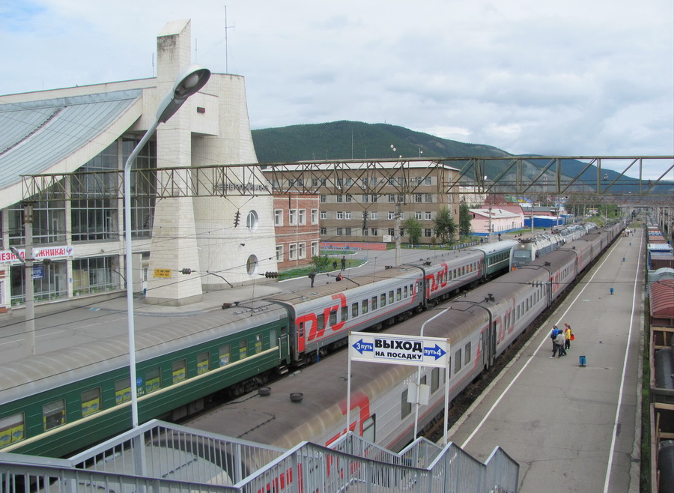
Современный БАМ

Slide 12
Интересные факты
В строительстве восточного участка принимали участие два железнодорожных корпуса железнодорожных войск вооружённых сил СССР.
Одной из задач, решённых строительством БАМа, было обеспечение надёжного сообщения с дальневосточными регионами страны в условиях возможного захвата восточного участка Транссиба, расположенного практически у самой границы, в случае военного конфликта с Китаем.

Slide 13
Интересные факты
В честь БАМа назван астероид (2031) БАМ, открытый в Главном поясе астероидов 8 октября 1969 года Людмилой Черных из Крымской обсерватории.
Хотя в словосочетании Байкало-Амурская магистраль слово магистраль женского рода, аббревиатура БАМ очень часто употребляется в мужском роде.

Slide 14
Интересные факты
Для строительства БАМа в ФРГ были заказаны около 10 тыс. самосвалов и бортовых грузовиков марки «Магирус - Дойц» с дизельным двигателем воздушного охлаждения. В СССР таких дизелей для гражданских машин не производили. Поставки были выполнены в 1975—1976 годах. Некоторые из этих машин работают и сейчас в регионах Сибири и Дальнего Востока. Работать на этих машинах считалось престижно, да и качеством и комфортом они отличались от отечественных, поэтому на них работали в основном отличники производства. Кроме того, наряду с отечественной в работах по строительству БАМа принимала и другая импортная техника производства западных стран и стран СЭВ.

